Slide 1

메신저 피싱 예방 방법
메신저를 이용하는 사기를 예방할 수 있는 방안 제안

Slide 2
목차
1. 피해 사례
뉴스 및 기사를 통한 피해사례 소개
2. 현재 문제점 및 원인
피해현황, 사기현황 그래프
3. 현재 대응의 부족한 점과 대안 제시
글로브 시그널, 그리고 대안
4. 가장 높은 비율의 피해자 집단에 대한 현황 조사
장년층부터 시작하는 서비스
5. 예방책 고안
현재 진행되고 있는 서비스 확대로 현실성 극대화

Slide 3
피해 사례
https://www.youtube.com/watch?v=ngs-81jlf44

Slide 4

전화를 통해 개인정보를 알아낸 뒤 이를 범죄에 이용하는
전화금융사기 수법
메신저
피싱
보이스
피싱
타인의 메신저 아이디를 도용하여 로그인한 뒤 등록된 지인에게 메시지를 보내 금전을 요구하는 행위

Slide 5
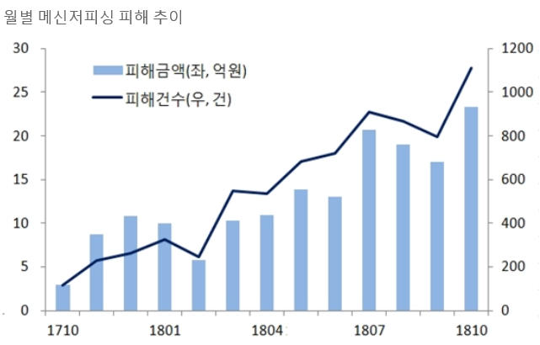
메신저 피싱 피해 현황
초기보다 치밀해진 피의자들의 사기수법
2018년 1월부터 10월까지 메신저 피싱 피해 금액은 전년 동기 대비 273.5% 증가
월별 피해건수와 피해금액도 지속 증가

Slide 6
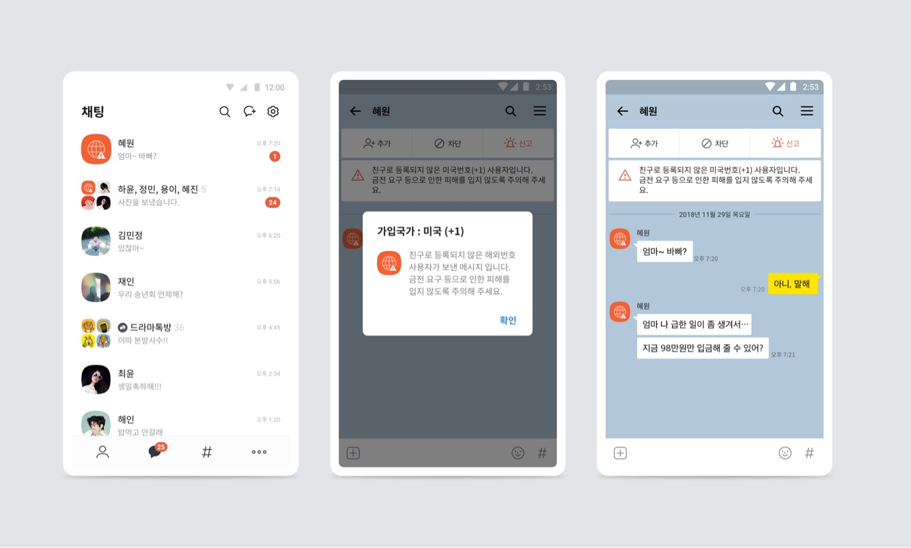

글로브 시그널
카카오톡에서 친구로 등록되지 않은 대화 상대가 해외번호 가입자일 경우 나타나는 주황색 지구본 모양의 명칭이다.
팝업 형태의
메시지창이 나타난다.
선제적 대응 기술
2012년부터 해외 번호 가입자일 경우 프로필에 국기 이미지를 노출해주는 ‘스마트 인지 기술’을 적용, 이후 사기 사례가 많아지자
처음 대화할때 대화창에 경고문이 뜨는 기술 도입
가입국가와 미등록
해외 번호 사용자에 대한
경고 및 주의사항을 알려준다.

Slide 7
글로브 시그널 이외의 방안 제시
글로브 시그널은 처음 대화창이 열릴 때만 뜨고 사라지기 때문에 돈을 송금할때 실질적인
방안이 되기 어려움
직접적으로 돈을 송금할때 최종 결제 인증창이 뜨기 직전에 ＇피싱 주의 문구’ 를
띄우는 방안
실제로 많은 피해자들이 돈을 송금하고 돌아서 보니 사기인 것을 깨달았다고 이야기 하는
만큼 직전에 확인창을 띄우는 것이 중요

Slide 8
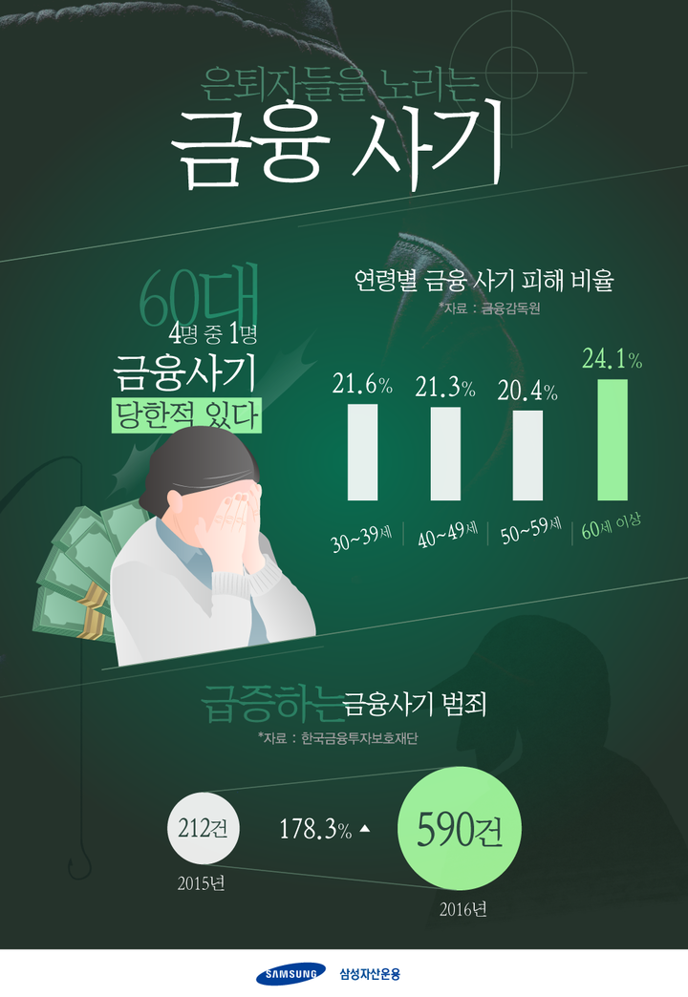
가장 높은 비율의 피해자 집단에 대한 현황 조사
60대 이상 장년층에게 금융사기 비율이 가장 높음
특히 장년층에게 보이스 피싱으로 송금을 유도하는 경우가 많음
월별 피해건수와 피해금액도 지속적으로 증가
교육만으로는 경각심을 심고 실제 상황에 대처가 어려울 수 있기 때문에 보다 현실적 방안을 제시하고자 함

Slide 9
모바일 금융서비스 이용경험 비율
60대 이상
지불 수단으로 현금 선호
은행에 직접 가서 송금하는 것은 선호
60대 이상
20~30대
40대
50대
보안에 가장 취약한 계층
은행에서 제공하는 피싱 방지 서비스 제안
출처 금융감독원

Slide 10
예방 서비스 알아보기
지연이체 서비스
지연이체 서비스는 거액의 돈을 다른 사람에게 보낼 때 최소 3시간 이상이 지난 후 실제 돈이 입금되는 서비스를 말한다. 일정 시간내에는 이체를 취소할 수 있고 건별 한도설정을 하면 이하 금액은 즉시 이체가 가능하다.
입금계좌 지정 서비스
미리 지정한 계좌로는 자유롭게 송금하고, 미지정 계좌에는 소액(하루 최대 100만원)만
이체할 수 있는 서비스다.
해외 IP 차단 서비스
국내 IP 대역이 아니면 이체를 막는 서비스다. 사기범이 해외 IP를 이용해 피해자 계좌에서 돈을 빼내지 못한다.

Slide 11

114안부확인서비스와 은행서비스를 접목한 피싱 예방
독거노인이 보이스피싱 의심 전화를 수신하면 담당자에게 알려주는 ‘보이스피싱 알림 서비스’ 를 제공해 사기 피해도 예방.
-----------------------------------------------
더 나아가 독거노인 뿐만 아니라 일반인들에게 홍보를 늘리고, 보이스피싱으로 의심되는 전화가 걸려오면 보호자에게 알릴 뿐만 아니라 은행과 협력하여 연결 계좌에 지연이체 서비스와, 해외 IP 차단 서비스등을 바로 신청할 수 있게 연동하는 방안 고려
안부확인 서비스란, 처음엔 독거노인을 대상으로 서비스를 시행하기 위해 만들어짐(19년 5월 15일 출시)
스팸차단 앱 ‘후후’를 이용하여 일일 통화량 확인하고 ARS로 좋음/나쁨 컨디션 상태를 문이하고 답변을 담당자나 보호자에게 문자로 전송

